Slide 1
Voyage et anthropologie au seuil de la modernité
Frédéric Tinguely
Université de Genève
Università degli Studi di Napoli L’Orientale
3 novembre 2022

Slide 2
La relation des voyages de Marco Polo (Il Milione) fut écrite…
A. en chinois (mandarin)
B. en français (franco-vénitien)
C. en italien (vénitien)
D. en latin

Slide 3
50/50
B. en français (franco-vénitien)
C. en italien (vénitien)

Slide 4
Réponse
en français (franco-vénitien)
Conclusion : les voyageurs sont souvent mieux connus que leurs écrits
Invitation : approche textuelle (mais aussi contextualisée) des voyageurs anciens

Slide 5
Bibliothèque des voyages des XVIe-XVIIe siècles
Centaines de relations de voyage
Procèdent de l’expansion européenne, de la première mondialisation
Corpus mis à profit par les historiens et ethno-historiens (lectures documentaires)
Corpus longtemps négligé, « snobé » par les littéraires (question du canon littéraire)
Réflexion sur l’interculturalité (rapports de domination, regard anthropologique)

Slide 6
I. Jacques Cartier (Canada)
3 voyages entre 1534 et 1542
Exploration du Saint-Laurent en quête du passage du Nord-Ouest
Premiers contacts avec autochtones (Iroquoiens)
Publication du Brief récit (Paris, 1545), relation du second voyage
Relation du premier voyage : retraduction française (Discours du voyage fait par le capitaine Jaques Cartier, Rouen, 1598)

Slide 7
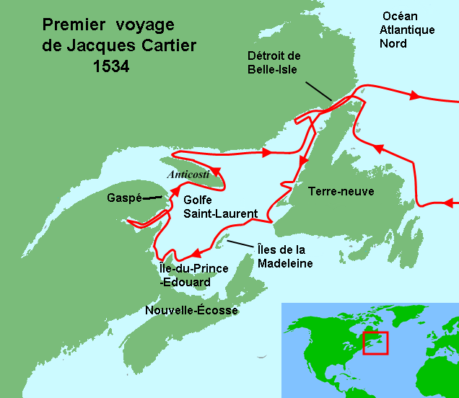
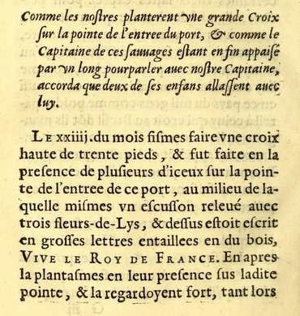
Jacques Cartier dans la baie de Gaspé (1534)

Slide 8
Jacques Cartier dans la baie de Gaspé (1534)
Quand nous fûmes retournés sur nos navires, vint le capitaine vêtu d’une vieille peau d’ours noire, dans une barque, avec trois de ses fils et son frère, lesquels n’approchèrent pas aussi près du bord qu’ils avaient coutume, et il nous fit une grande harangue, nous montrant ladite croix avec deux doigts ; et puis il nous montrait la terre, tout autour de nous, comme s’il eût voulu dire que toute la terre était à lui, et que nous ne devions pas planter ladite croix sans sa permission. Et après qu’il eut fini sa harangue, nous lui montrâmes une hache, feignant de la lui donner en échange de sa peau. Il comprit, et peu à peu s’approcha du bord de notre navire, croyant avoir ladite hache. Et l’un de nos gens, étant dans notre bateau, mit la main sur sa barque, et incontinent il en entra deux ou trois dans leur barque, et on les fit entrer dans notre navire, de quoi ils furent bien étonnés.

Slide 9
Jacques Cartier dans la baie de Gaspé (1534)
Et étant entrés, ils furent assurés par le capitaine qu’ils n’auraient aucun mal, en leur montrant grands signes d’amour ; et on les fit boire et manger, et faire grande chère. Et puis nous leur montrâmes par signe que ladite croix avait été plantée pour servir de marque et de balise, pour entrer dans le havre ; et que nous y retournerions bientôt et leur apporterions des objets de fer et d’autres choses ; et que nous voulions emmener deux de ses fils avec nous, et puis les rapporterions audit havre. Et nous vêtîmes ses deux fils de deux chemises, et de livrées, et de bonnets rouges, chacun avec sa chaînette de laiton au cou. De quoi ils se contentèrent fort, et ils donnèrent leurs vieux haillons à ceux qui retournaient.
Jacques Cartier, Première Relation (1534), in Voyages au Canada. Avec les relations des voyages en Amérique de Gonneville, Verrazano et Roberval, sous la direction de Charles-André Julien, Paris, La Découverte, 1981, p. 148-149.

Slide 10
Quelques remarques sur le texte de Cartier
Récit édulcoré d’une prise d’otages, rapport de force inégal
Premiers contacts, premiers mensonges
Opacité linguistique / Communication gestuelle / Opacité des intentions
Complexité de la notion de compréhension
Relation interculturelle affligeante sur le plan éthique

Slide 11
II. Jean de Léry (Brésil)
Présence de truchements normands au Brésil dès le début du XVIe siècle (bois couleur de braise, pau-brasil)
Etablissement dans la baie de Guanabara : France Antarctique (1555-1560)
Echec colonial (dissensions religieuses)
Textes d’une grande valeur ethnographique sur les Tupinamba (Thevet, Léry)
Jean de Léry, Histoire d’un voyage fait en la terre du Brésil (Genève, 1578)
Le « bréviaire de l’ethnologue » (Claude Lévi-Strauss)

Slide 12
Le Rio de Janeiro selon un Genevois d’adoption (chap. VII)
Comme ainsi soit que ce bras de mer et rivière de Ganabara, ainsi appelée par les sauvages, et par les Portugais Janeiro (parce que, comme on dit, ils la découvrirent le premier jour de janvier, qu’ils nomment ainsi), laquelle demeure par les vingt-trois degrés au-delà de l’équinoxial et droit sous le Tropique de Capricorne, ait été l’un des ports de mer en la terre du Brésil plus fréquenté de notre temps par les Français, j’ai estimé n’être hors de propos d’en faire ici une particulière et sommaire description. Sans donc m’arrêter à ce que d’autres en ont voulu écrire, je dis en premier lieu (ayant demeuré et navigué sur celle-ci environ un an) qu’en s’avançant sur les terres, elle a environ douze lieues de long, et en quelques endroits sept ou huit de large ; et quant au reste, combien que les montagnes qui l’environnent de toutes parts ne soient pas si hautes que celles qui bornent le grand et spacieux lac d’eau douce de Genève, néanmoins la terre ferme l’avoisinant ainsi de tous côtés, elle est assez semblable à celui-ci quant à sa situation.

Slide 13
Le Rio de Janeiro selon un Genevois d’adoption (chap. VII)
Comme ainsi soit que ce bras de mer et rivière de Ganabara, ainsi appelée par les sauvages, et par les Portugais Geneure (parce que, comme on dit, ils la découvrirent le premier jour de janvier, qu’ils nomment ainsi), laquelle demeure par les vingt-trois degrés au-delà de l’équinoxial et droit sous le Tropique de Capricorne, ait été l’un des ports de mer en la terre du Brésil plus fréquenté de notre temps par les Français, j’ai estimé n’être hors de propos d’en faire ici une particulière et sommaire description. Sans donc m’arrêter à ce que d’autres en ont voulu écrire, je dis en premier lieu (ayant demeuré et navigué sur celle-ci environ un an) qu’en s’avançant sur les terres, elle a environ douze lieues de long, et en quelques endroits sept ou huit de large ; et quant au reste, combien que les montagnes qui l’environnent de toutes parts ne soient pas si hautes que celles qui bornent le grand et spacieux lac d’eau douce de Geneue, néanmoins la terre ferme l’avoisinant ainsi de tous côtés, elle est assez semblable à celui-ci quant à sa situation.

Slide 14
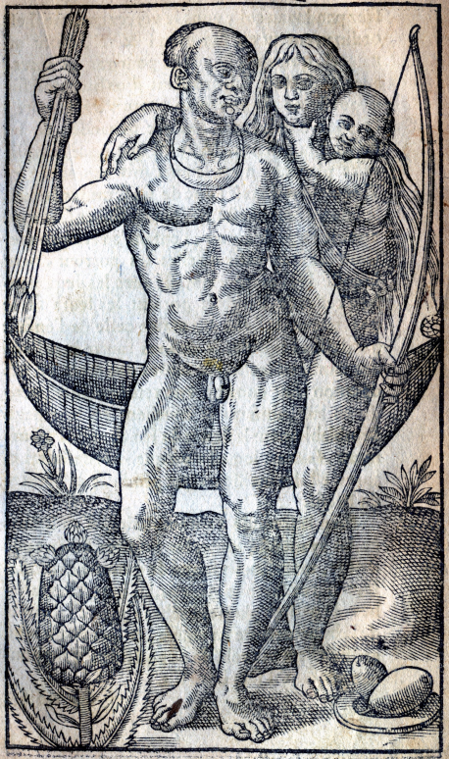
L’anthropologie de Léry
Humanisation du « sauvage »
Le cannibale devient anthropophage
Cruauté relativisée (Guerres de Religion)
- Primitivisme, dimension édénique
- Damnation pourtant inévitable

Slide 15
Dialogue entre Léry et un vieillard tupinamba (chap. XIII)
Au reste, parce que nos Toüoupinambaoults sont fort ébahis de voir les Français et autres des pays lointains prendre tant de peine d’aller quérir leur Arabotan, c’est-à-dire bois de Brésil, il y eut une fois un vieillard d’entre eux, qui sur cela me fit telle demande : « Que veut dire que vous autres Mairs et Peros, c’est-à-dire Français et Portugais, veniez de si loin quérir du bois pour vous chauffer ? N’en y a-t-il point en votre pays ? » A quoi lui ayant répondu que oui, et en grande quantité, mais non pas de telles sortes que les leurs, ni même du bois de Brésil, lequel nous ne brûlions pas, comme il pensait, mais (comme eux-mêmes en usaient pour rougir leurs cordons de coton, plumages et autres choses) que les nôtres l’emmenaient pour faire de la teinture, il me répliqua soudain : –Voire, mais vous en faut-il tant ? – Oui, lui dis-je, car (en le lui faisant trouver bon) y ayant tel marchand en notre pays qui a plus de frises et de draps rouges, voire même (m’accommodant toujours à lui parler des choses qui lui étaient connues) de couteaux, ciseaux, miroirs et autres marchandises que vous n’en avez jamais vu par deçà, un tel seul achètera tout le bois de Brésil dont plusieurs navires s’en retournent chargez de ton pays. – Ha, ha ! dit mon sauvage, tu me contes merveilles !

Slide 16
Dialogue entre Léry et un vieillard tupinamba (suite)
Puis, ayant bien retenu ce que je lui venais de dire, m’interrogeant plus outre, dit : « – Mais cet homme tant riche dont tu me parles, ne meurt-il point ? – Si fait, si fait, lui dis-je, aussi bien que les autres. » Sur quoi, comme ils sont aussi grands discoureurs, et poursuivent fort bien un propos jusques au bout, il me demanda de rechef : « – Et quand donc il est mort, à qui est tout le bien qu’il laisse ? – A ses enfants, s’il en a, et à défaut de ceux-ci à ses frères, sœurs, ou plus prochains parents. –Vraiment, dit lors mon vieillard (lequel, comme vous jugerez, n’était nullement lourdaud), à cette heure connais-je que vous autres Mairs, c’est-à-dire Français, êtes de grands fous : car vous faut-il tant travailler à passer la mer, sur laquelle (comme vous nous dîtes étant arrivés par-deçà) vous endurez tant de maux, pour amasser des richesses ou à vos enfants ou à ceux qui survivent après vous ? La terre qui vous a nourris n’est-elle pas aussi suffisante pour les nourrir ? Nous avons (ajouta-t-il) des parents et des enfants, lesquels, comme tu vois, nous aimons et chérissons ; mais parce que nous nous assurons qu’après notre mort la terre qui nous a nourris les nourrira, sans nous en soucier plus avant nous nous reposons sur cela. » Voilà sommairement et au vrai le discours que j’ai ouï de la propre bouche d’un pauvre sauvage américain.

Slide 17
Quelques remarques sur le texte de Léry
Haut degré d’élaboration textuelle (rhétorique)
Mouvement du dialogue (vers une leçon indienne)
Ironie de situation (condescendance de Léry personnage)
Capacité de décentrement (« par-deçà » désigne ici le Brésil)
Perspective indienne sur le monde (annonce l’essai « Des Cannibales » de Montaigne)
Ventriloquisme ? (critique chrétienne du capitalisme naissant ; inquiétude écologique)

Slide 18
III. François Bernier (Inde)
Philosophe et savant voyageur (secrétaire de Gassendi)
Séjour dans l’Inde moghole de 1659 à 1668
Intégration à la cour. Compétences linguistiques
Publie des ses Voyages dès son retour en France (1670-1671)
Diffusion européenne
Bernier avec La Fontaine chez Mme de La Sablière

Slide 19
Début de la lettre à M. de La Mothe Le Vayer, Delhi, 1er juillet 1663
Monsieur,
Je sais qu’une des premières demandes que vous me ferez, quand je serai de retour en France, sera si Delhi et Agra sont des villes aussi belles, aussi grandes et aussi peuplées que Paris. Pour ce qui est de la beauté, je vous dirai par avance que je me suis quelquefois étonné d’entendre ici de nos Européens mépriser les villes des Indes, comme n’approchant pas des nôtres au regard des bâtiments ; car aussi ne faut-il pas qu’elles leur ressemblent, et si Paris, Londres ou Amsterdam étaient dans l’endroit où est Delhi, il en faudrait jeter par terre la plus grande partie pour les bâtir d’une autre façon. Nos villes, sans contestation, ont de grandes beautés, mais ce sont des beautés qui leur doivent être particulières et accommodées à un climat froid. Delhi, de même, peut avoir les siennes qui lui soient aussi particulières et qui soient accommodées à un climat très chaud ; car vous saurez que la chaleur oblige ici tout le monde, jusqu’aux grands seigneurs et au roi même, d’aller sans bas, avec de simples babouches ou pantoufles dans les pieds, un petit turban bien fin et bien léger sur la tête, et le reste des vêtements à proportion ; qu’il y a des mois d’été si excessivement chauds que dans les chambres on ne saurait presque tenir la main sur la muraille, ni la tête sur son coussin, et qu’on est obligé plus de six mois durant de coucher dehors sans couverture à la porte de sa chambre, comme fait le menu peuple dans les rues, ou comme font les marchands et les personnes de condition, dans quelque cour ou jardin bien aérés, ou bien sur une terrasse qu’on aura le soir bien arrosée.

Slide 20
Lettre à M. de La Mothe Le Vayer (suite)
Jugez de là s’il y avait ici de ces rues Saint-Jacques ou Saint-Denis avec leurs maisons serrées et fermées et à je ne sais combien d’étages, si elles seraient habitables et si la nuit surtout, qu’il fait souvent de ces chaleurs sans vent et étouffantes, il serait possible d’y dormir ; et qui est celui-là, je vous prie, qui aurait le courage l’été, quand il revient à cheval de la ville à demi mort de la chaleur et de la poussière et tout en eau, car c’est ainsi qu’on est fait, de s’en aller grimper, par un degré qui assez souvent est étroit et obscur, à un quatrième ou un cinquième étage, et se tenir dans cet air chaud et étouffé ? On ne demande alors qu’à se jeter vitement une pinte d’eau fraîche ou de limonade dans l’estomac, se dépouiller, se laver le visage, les mains et les pieds, se coucher à la fraîcheur tout de son long sur une estrade et qu’un ou deux valets vous fassent du vent à tour de bras avec leurs grands panhas, ou éventails. Mais tâchons de vous représenter Delhi tel qu’il est, afin que vous puissiez juger si effectivement on peut dire que c’est une belle ville.

Slide 21
Quelques questions sur le texte de Bernier
Quelle place Bernier assigne-t-il à son interlocuteur ?
Quelle position philosophique cette lettre défend-elle ?
Comment Bernier ébranle-t-il l’ethnocentrisme du lecteur ?
Quelle est la place du corps dans ce texte ?
Pourquoi placer ce dispositif au commencement d’une longue lettre ?

Slide 22
L’étrange beauté du Taj Mahal
Véritablement, on ne voit pas là des colonnes, des architraves et des corniches taillées dans la proportion de ces cinq ordres d’architecture qu’on observe si religieusement dans nos palais. C’est une espèce de bâtiment différente et particulière, mais qui ne laisse pas d’avoir de l’agréable dans sa bizarre disposition, et qui, à mon avis, mériterait bien sa place dans nos livres d’architecture. Ce n’est presque qu’arcades sur arcades, et que galeries ou divans sur galeries disposées et pratiquées de cent façons différentes ; et cependant tout paraît magnifique, assez bien entendu et bien conduit, rien n’y choque la vue ; au contraire, tout y rit et on ne peut se rassasier de le regarder. La dernière fois que je l[e] vis fut avec un de nos marchands français qui ne pouvait aussi bien que moi se lasser de le regarder ; je n’osais lui en dire mon sentiment, appréhendant de m’être corrompu le goût et me l’être fait à l’indienne, mais comme il revenait fraîchement de France, je fus bien aise de lui entendre dire qu’il n’avait jamais rien vu de si auguste, ni de si hardi dans l’Europe.

Slide 23
Conclusions
Il y a une pensée dans la littérature de voyage
Mise en place des structures conceptuelles fondatrices de l’anthropologie
Ce processus repose sur des dispositifs textuels, des stratégies rhétoriques, etc.
Champ à investir par les littéraires, avec des moyens littéraires

